Slide 1
马克思主义基本原理概论
导 论

Slide 2
一、马克思主义的创立与发展
二、马克思主义的鲜明特征
三、马克思主义的当代价值
四、自觉学习和运用马克思主义

Slide 3
一、马克思主义的创立与发展
（一）什么是马克思主义
（二）马克思主义的创立
（三）马克思主义的发展

Slide 4
（一）什么是马克思主义
马克思主义定义的多个维度
——理论主体
——阶级属性
——研究对象
——主要内容

Slide 5
1、马克思主义的理论主体
马克思主义是由马克思、恩格斯创立的，而由其后各个时代、各个民族的马克思主义者不断丰富和发展的观点和学说的体系。

Slide 6
2、马克思主义的阶级属性
马克思主义是无产阶级争取自身解放和整个人类解放的科学理论，是关于无产阶级斗争的性质、目的和解放条件的学说。

Slide 7
（一）什么是马克思主义
3、马克思主义的研究对象
马克思主义是无产阶级的科学世界观和方法论，是关于自然、社会和人类思维发展的一般规律的学说，是关于资本主义发展及其转变为社会主义以及社会主义和共产主义发展规律的。

Slide 8
4、马克思主义主要内容
主义是关
哲 学
经济
政治
马克思主义
政治经济 学
文化
科学社会主义
科技
……
军事
……

Slide 9
马克思主义哲学
马克思主义哲学是马克思主义的世界观和方法论，是马克思主义的理论基础，是马克思主义最根本的理论特征。

Slide 10
马克思主义政治经济学
马克思主义政治经济学，即马克思主义的经济学说。是马克思主义的主要内容，是马克思主义理论最深刻最全面最详细的证明和运用。

Slide 11
科学社会主义
科学社会主义，又称科学共产主义。物质财富极大丰富、人民精神境界极大提高、每个人自由而全面发展的共产主义社会，是马克思主义最崇高的社会理想。

Slide 12
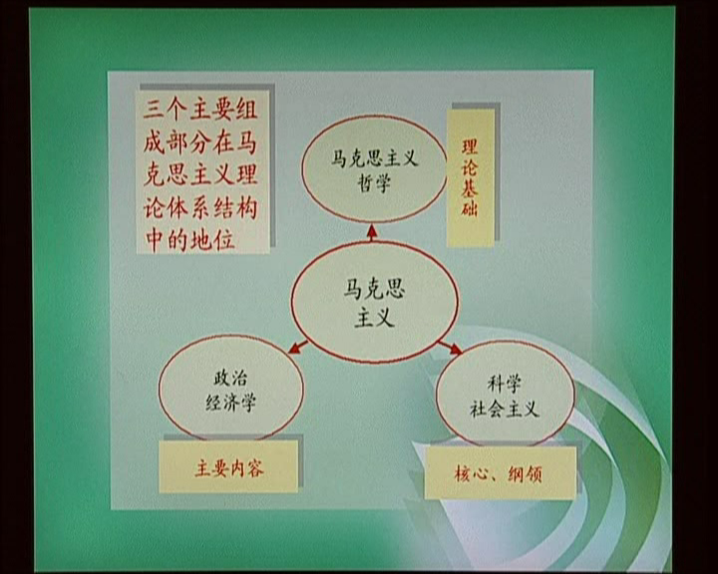

Slide 13
我们不管从什么角度理解马克思主义，都必须看到，马克思主义是彻底而完整的体系。

Slide 14
（二）马克思主义创立
1、马克思主义是时代的产物

Slide 15
所处时代的性质
对时代课题的回答

Slide 16
2、马克思主义的理论来源
列宁：“马克思主义这一革命无产阶级的思想体系赢得了世界历史性的意义，是因为它并没有抛弃资产阶级时代最宝贵的成就，相反却吸收和改造了两千多年来人类思想和文化发展中一切有价值的东西。”

Slide 17
1）直接理论来源
德国古典哲学
英国古典政治经济学
英法空想社会主义

Slide 18
黑格尔哲学
黑格尔哲学体系是唯心主义的，但是具有丰富的辩证法思想，这是他的体系中的“合理内核”。但是，他的保守的体系闷死了革命的辩证法。
费尔巴哈哲学
费尔巴哈哲学是唯物主义的。但是，他的唯物主义也是不彻底的，不但具有形而上学的性质，而且在历史观上是唯心主义。

Slide 19
英国古典政治经济学：
亚当·斯密（1723-1790）斯密提出：
劳动是价值的尺度。
大卫·李嘉图（1772－1823）
资本家追求利润符合社会最终利益。

Slide 20
空想社会主义
现代社会是黑白颠倒的社会”。“经济上的无政府状态是一切灾难中最严重的灾难”。（圣西门）
“私有制使人变成魔鬼，使世界变成地狱。”（欧文）
“文明制度是社会地狱”。（傅立叶）➢未来理想社会是：“实业制度”、“和谐制度”、“新和谐公社”。

Slide 21
列宁论空想社会主义的局限性
“它既不会阐明资本主义制度下雇佣奴隶制的本质，又不会发现资本主义发展的规律，也不会找到能够成为新社会的创造者的社会力量。”

Slide 22
2）自然科学三大发现：
细胞学说
能量守恒和转化定律
进化论

Slide 23
二、马克思主义的创立
3、马克思主义创立的个人主观条件
马克思、恩格斯兼有“学者和革命家的品质”。他们与同时代的人相比，具有双重的优点：比起工人活动家，他们具有高度的理论素养。比起其他理论家，他们又具有强烈的实践愿望。

Slide 24
4、《共产党宣言》的发表是马克思主义产生的标志
列宁：
“这部著作以天才的透彻而鲜明的语言描述了新的世界观，即把社会生活领域也包括在内的彻底的唯物主义、作为最全面最深刻的发展学说的辩证法、以及关于阶级斗争和共产主义新社会创造者无产阶级肩负的世界历史性的革命使命的理论。”

Slide 25
（三）马克思主义的发展
1、马克思恩格斯根据实践的需要继续发展自己的理论
马克思和恩格斯在世的时候就从来没有停止对自己理论的丰富和发展。

Slide 26
2、列宁主义的产生
列宁在帝国主义经济政治发展不平衡的条件下，通过对帝国主义之间的矛盾和俄国社会矛盾问题的分析，提出了“一国或数国首先胜利”的理论，领导了伟大的十月社会主义革命，使科学社会主义理论变成了现实，标志着马克思主义发展到了列宁主义阶段。

Slide 27
3、马克思主义中国化的发展历程
毛泽东思想
邓小平理论
三个代表重要思想
科学发展观
习近平新时代中国特色社会主义思想

Slide 28
习近平新时代中国特色社会主义思想是马克思主义中国化最新理论成果，是党和人民实践经验和集体智慧的结晶，是中国特色社会主主理论体系的重要组成部分，是全党全国人民为实现中华民族伟大复兴而奋斗的行动纲领。

Slide 29
二、马克思主义的鲜明特征
（一）科学性
（二）革命性
（三）实践性
（四）人民性
（五）发展性

Slide 30
（一）科学性
马克思主义实现了辩证唯物主义与历史唯物主义的统一

Slide 31
习近平总书记指出：要炼就“金刚不坏之身”，必须用科学理论武装头脑，不断培植我们的精神家园。党的领导干部特别是高级干部，要把系统掌握马克思主义基本理论作为看家本领。

Slide 32
（二）革命性
马克思主义的革命性，集中表现为它的彻底的批判精神和鲜明的无产阶级立场。马克思主义政党的一切理论和奋斗都应致力于实现以劳动人民为主体的最广大人民的根本利益，这是马克思主义最鲜明的政治立场。

Slide 33
（三）实践性
实践性是马克思主义的最根本特征
马克思主义的实践性：
阐明实践的观点的基础与核心作用
经过实践检验并随着实践发展的科学真理
强调其改造世界的实践功能

Slide 34
（四）人民性
人民至上是马克思主义的政治立场。马克思主义政党是把人民放在心中最高位置，一切奋斗都致力于实现最广大人民的根本利益。

Slide 35
是否始终站在最广大人民的立场上,是唯物史观和唯心史观的分水岭,也是判断马克思主义政党的试金石。习近平同志指出:“得民心者得天下,失民心者失天下,人民拥护和支持是党执政的最牢固根基,人心向背关系党的生死存亡。党只有始终与人民心连心、同呼吸、共命运，始终依靠人民推动历史前进，才能做到哪怕'黑云压城城欲摧','我自岿然不动',安如泰山、坚如磐石。”

Slide 36
（五）发展性
马克思主义是不断发展的学说，具有与时俱进的理论品质
党的十二大对思想路线的表述“坚持一切从实际出发，理论联系实际，实事求是，在实践中检验真理和发展真理。”

Slide 37
三代领导集体对思想路线的创新与发展
毛泽东
实事求是
邓小平
解放思想、实事求是
江泽民
解放思想、实事求是、与时俱进

Slide 38
“我们的理论是发展着的理论，而不是必须背得烂熟并机械地加以重复的教条。”“马克思的整个世界观不是教义，而是方法。它提供的不是现成的教条，而是进一步研究的出发点和供这种研究使用的方法。”——恩格斯

Slide 39
三、马克思主义的当代价值
（一）观察当代世界变化的认识工具
（二）指引当代中国发展的行动指南
（三）引领人类社会进步的科学真理

Slide 40
（一）观察当代世界变化的认识工具
马克思主义是我们观察和把握当代世界的伟大认识工具，它能够给予我们观察当代世界的宏大视野，给予我们透视时代风云的锐利目光，给予我们展望未来世界的长远眼光和战略定力。

Slide 41
（二）指引当代中国发展的行动指南
马克思主义在我们革命、建设和改革中发挥了重要作用，它是指引当代中国发展的精神旗帜，推动当代中国发展的精神动力，引领当代中国实践的行动指南。

Slide 42
（三）引领人类社会进步的科学真理
马克思主义对于人类社会发展进步和走向未来具有重要作用。人类历史发展到今天，与马克思所处的时代相比已经发生了巨大而深刻的变化，但从人类历史的大视野来看，世界仍然处于马克思主义所指明的从资本主义走向社会主义的大时代，马克思主义仍然是当今时代的真理。展望未来，人类仍然需要马克思主义。

Slide 43
四、自觉学习和运用马克思主义
（一）马克思主义是行动的指南
（二）努力掌握和运用马克思主义

Slide 44
（一）马克思主义是行动的指南
马克思主义交给我们认识世界的根本方法。
马克思主义给我们提供了改造世界的伟大工具。
马克思主义为我们提供了人生的有益启迪。

Slide 45
（二）努力掌握和运用马克思主义
在当代，要努力掌握和运用马克思主义，就要做到：
1、努力掌握马克思主义的立场、观点和方法。
2、坚持理论联系实际的马克思主义学风。
3、以科学的态度对待马克思主义。

